Slide 1
«Проектная деятельность ДОУ для развития связной речи дошкольников»
Старший воспитатель
ГБДОУ №18
Соколова Елена Борисовна

Slide 2
Познавательный, межгрупповой проект
«Все, что Родиной зовём»

Slide 3
Цель проекта:
Приобщение детей-дошкольников к истории и культуре русского народа, формирование у них основ нравственно-патриотического сознания, коммуникаттивных навыков общения.

Slide 4
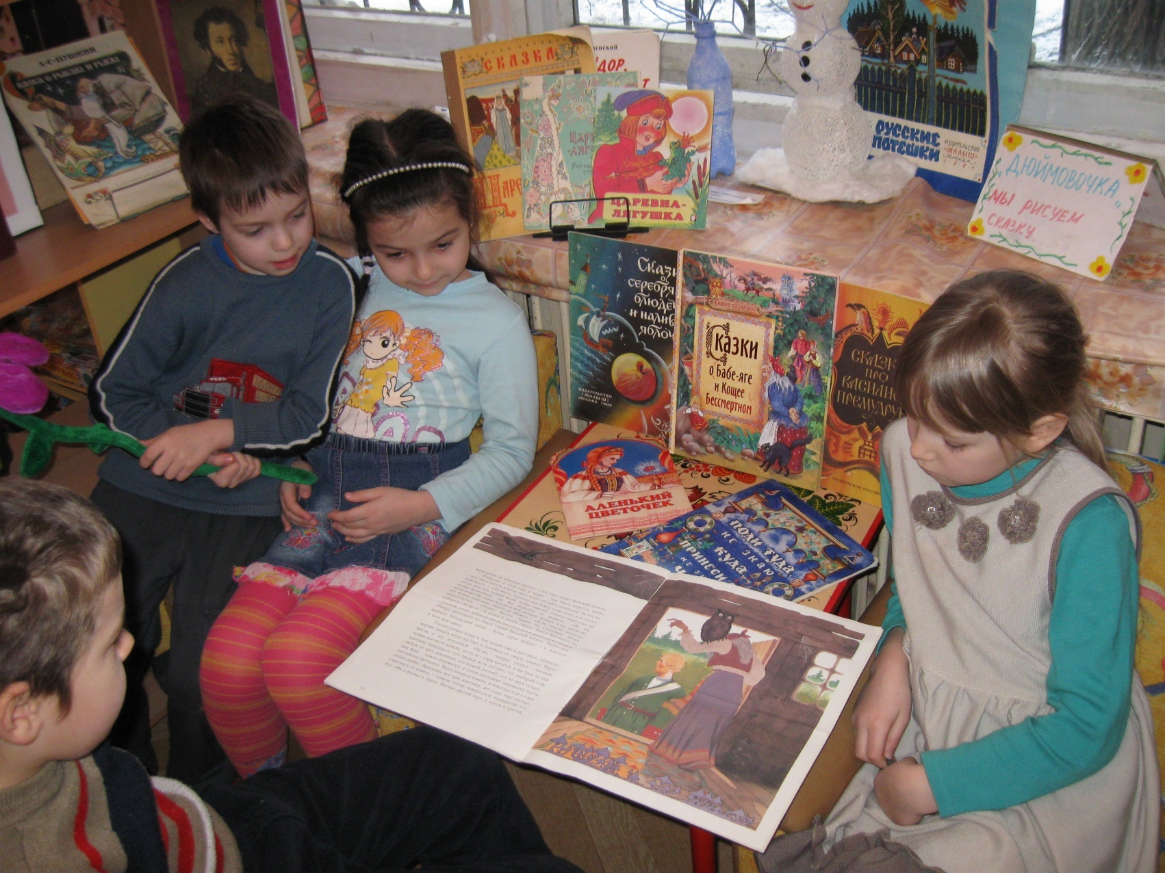
Проект «Сказки у избушки»
Цель: формирование интереса к русским народным сказкам,
Желания выразить самостоятельные творческие замыслы
Блок №3
Народный фольклор

Slide 5
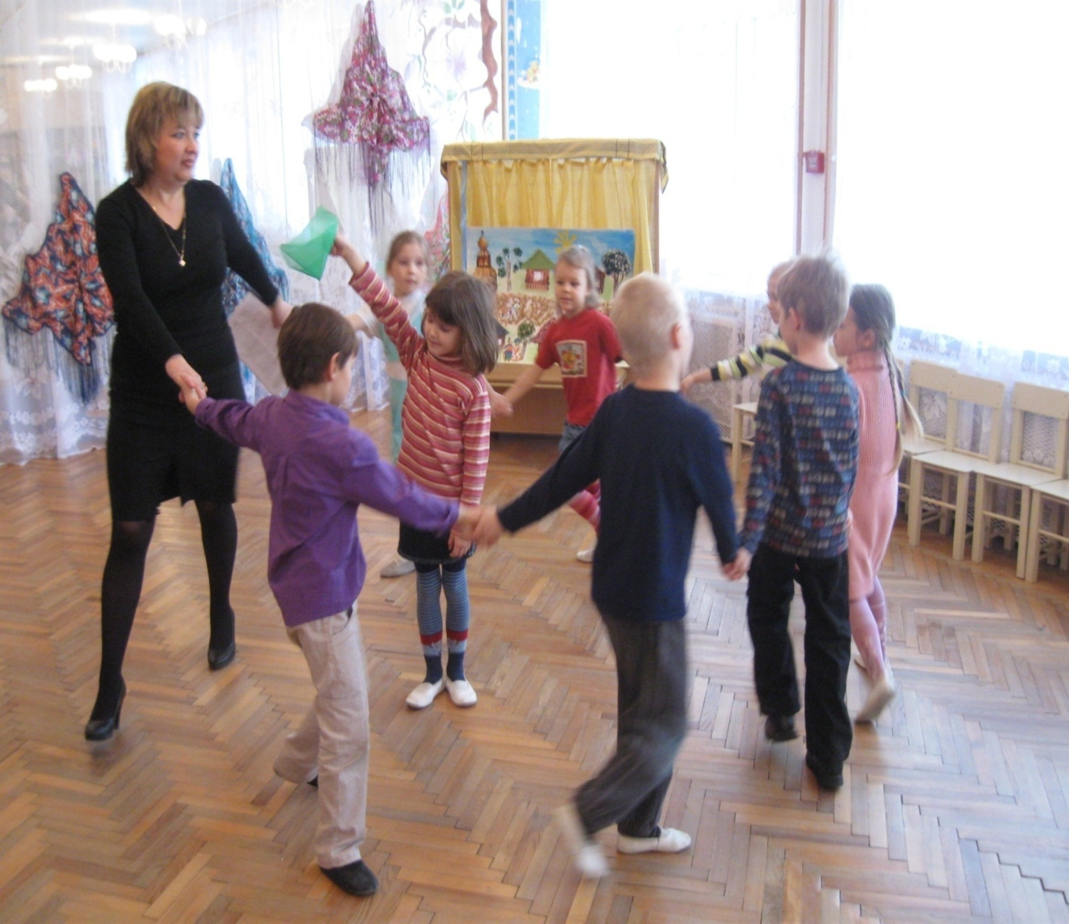
Проект «Россияночка – игралочка»
Цель: формирование интереса к русским народным играм,
коррекция через них индивидуальных психологических особенностей детей

Slide 6
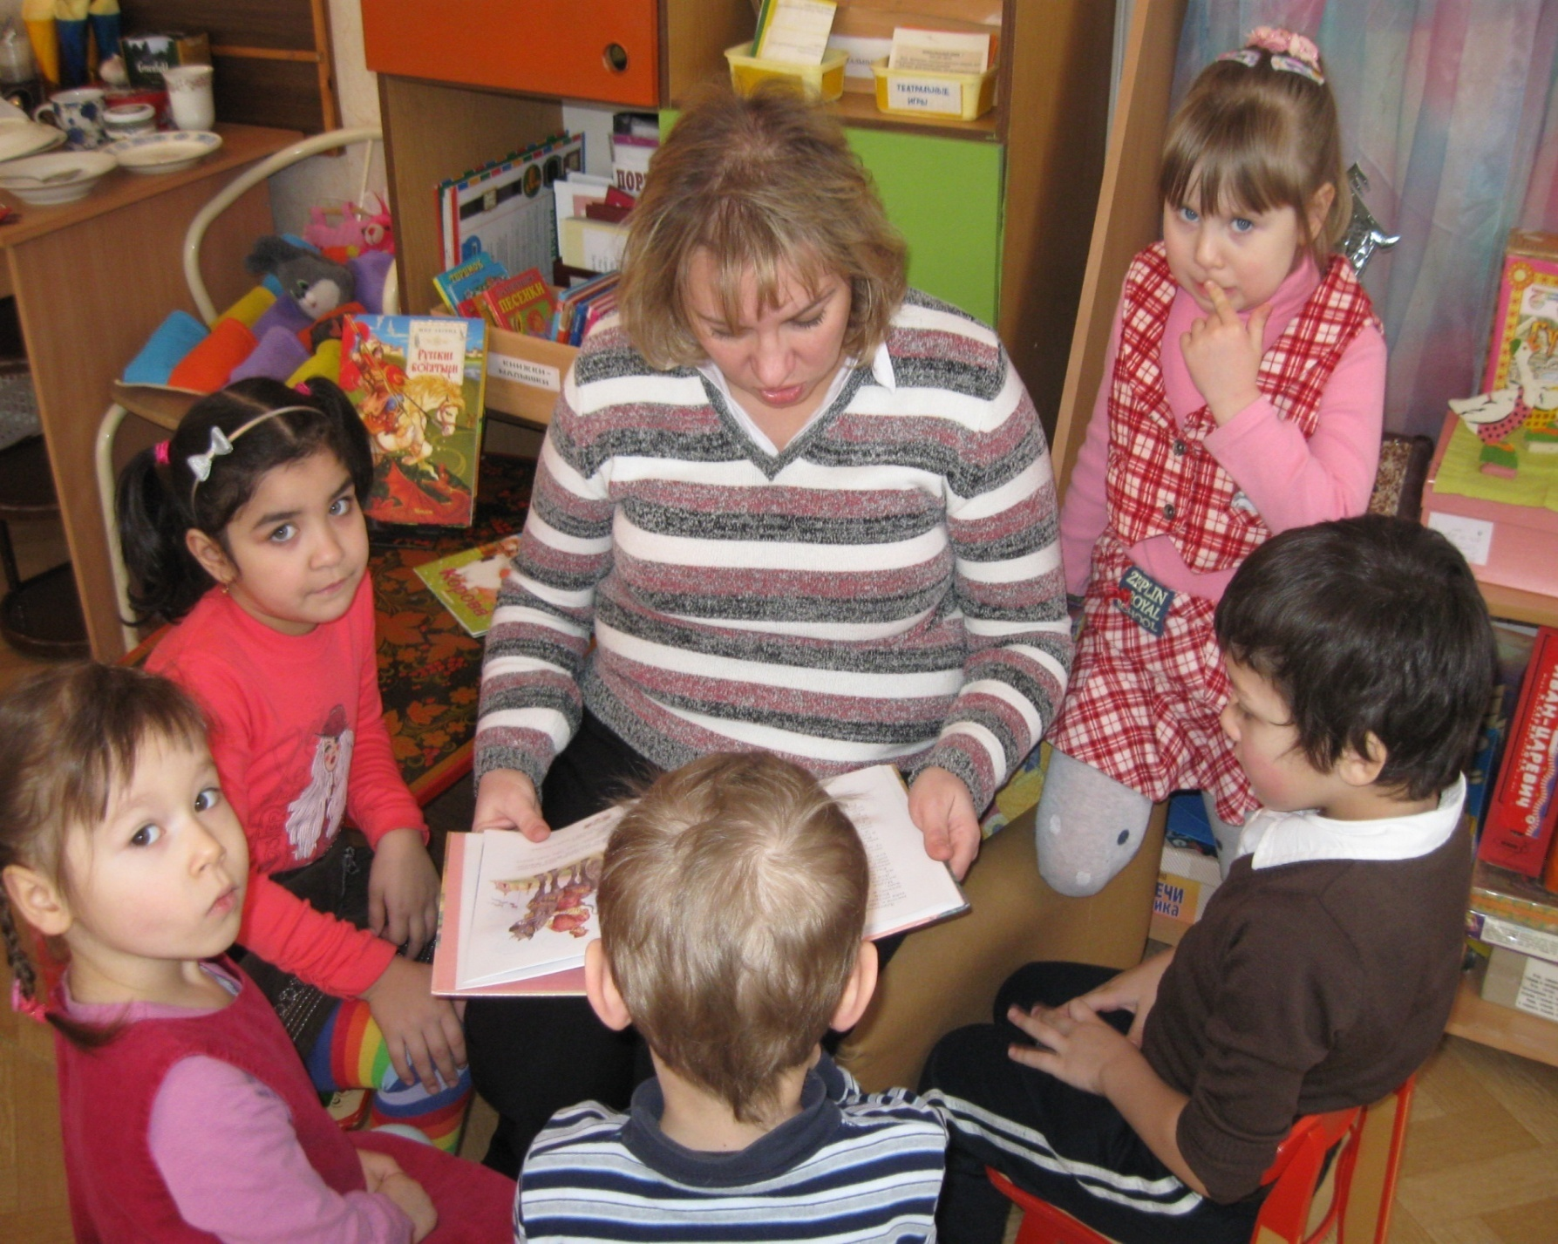
Проект «Русские сказки»
Цель: формирование интереса к русским народным сказкам,
коррекция общих речевых навыков и навыков связной речи детей

Slide 7
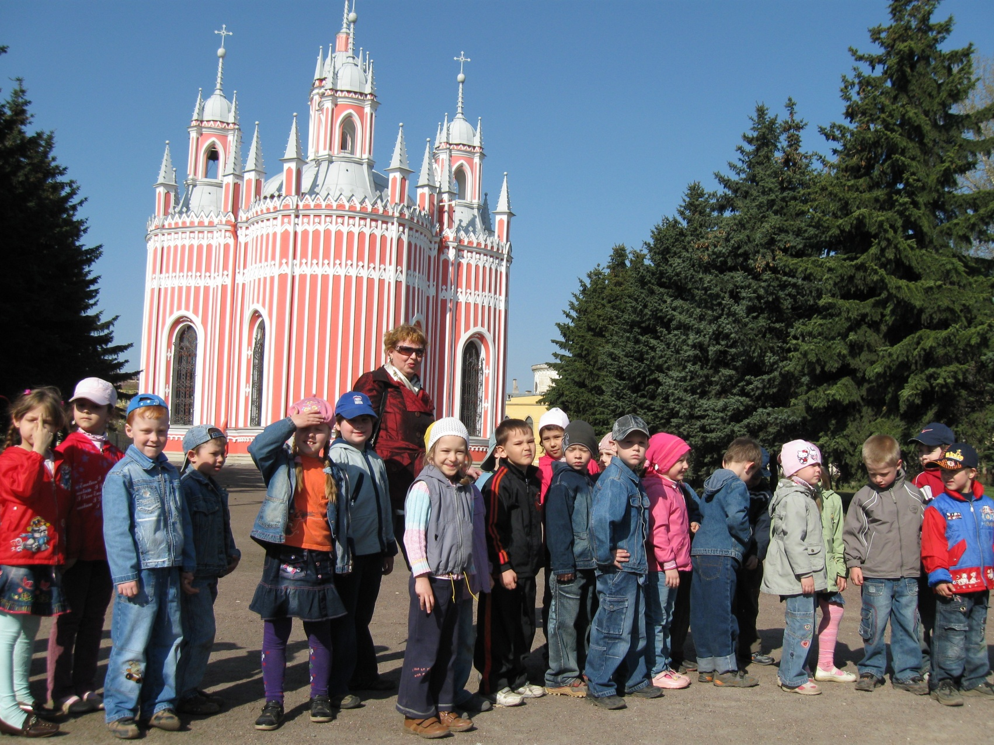
Проект «Город мой родной»
Цель: формирование интереса к архитектуре родного города, развитие связной речи

